Slide 1
本节内容
组件是开发思想与四大组件
Activity的基本概念
生命周期
如何在一个应用程序中定义多个Activity
启动一个Activity的方法

Slide 2
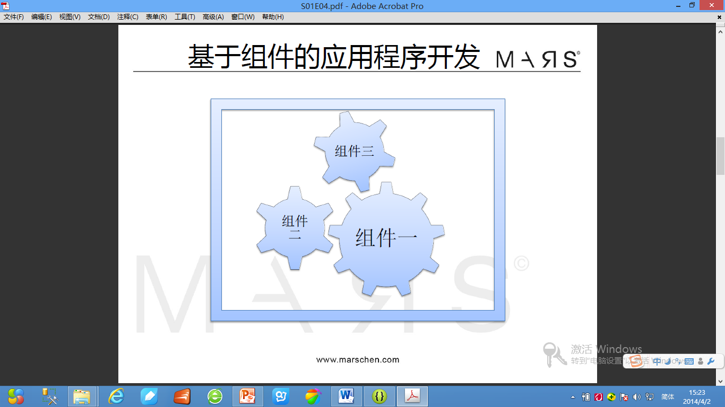
Android四大组件-基于组件的开发
Notes:
Android应用开发是组件式开发,所谓组件,可以理解为装修房屋的一个组成元素,一个android应用就像一间房子，房子里的一张桌子、一把椅子、一张床就相当于android的组件，除了这种可以直观上看得到的组件外，还有一些组件负责服务功能，例如房子中的水管道、煤气管道、电力管道等等，这些不是直接呈现在视觉中，但却起着很重要的作用，就相当于android的service组件。当你要实现一个android应用的时候，就可以把一堆接口标准、封装完整的组件拿来用，组件搭配使用，就形成了一间装修好的房子，也就是一个android应用了。

Slide 3
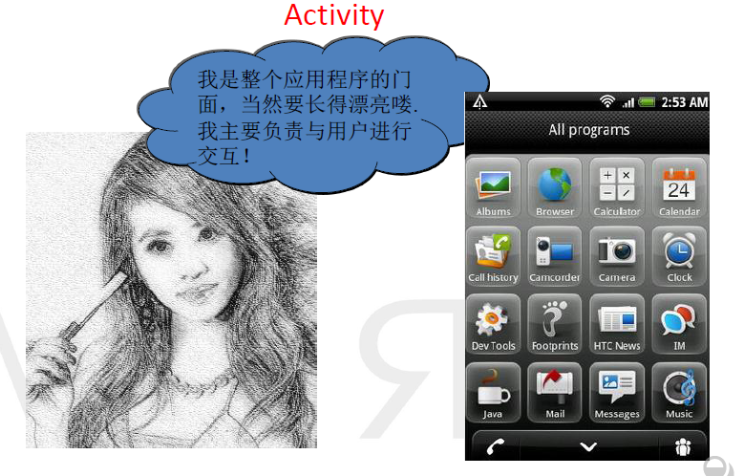
Android 组件（一）
Notes:
是应用程序与用户交互的窗口，几乎每一个Android应用程序都不开Activity，他就像一个网站的页面一样，每个页面都可以通过一个独立的类来表示，这个独立的类继承于Activity这个基类，上面可以显示由几个View组件组成的用户接口，并且可以对事件进行相应的处理。

Slide 4
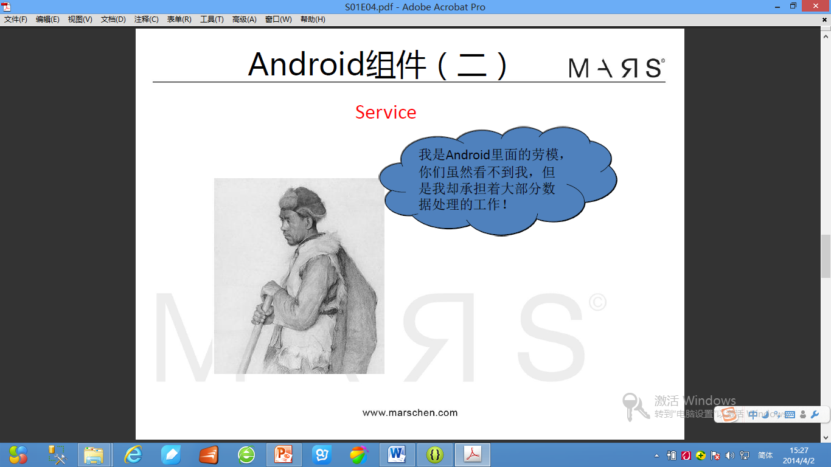
Android组件（二）
Notes:
没有用户界面，运行在后台，负责处理一些用户看不到、并且会有持续时间的事情，如果我们退出应用，Service进程并没有结束，他仍然在后台运行，一般在播放音乐，下载数据等情况下会用到Service.有时候我们向一边听音乐，一边做些其他的事情，当我们退出应用时，如果不用service，我们就听不到音乐了，设施后service就发挥他的作用了。注意service是泡在程序主线程中的，处理耗时事情需要启动一个线程，以防止阻塞主线程。

Slide 5
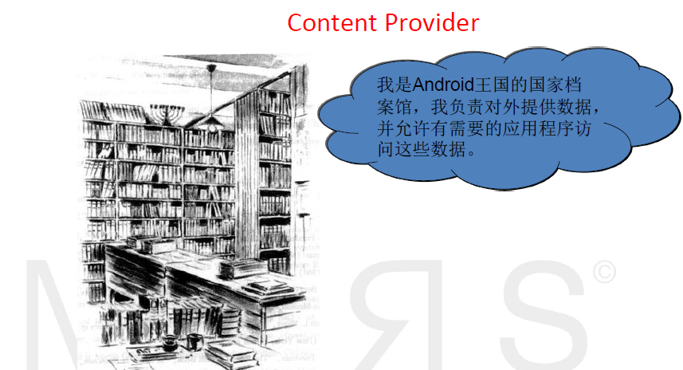
Android组件（三）
Notes:
在Android中，一个应用的数据库、文件等内容，都不允许其他应用程序直接访问，但有时候需要必要的数据共享。例如，如果不能对系统联系人进行增删改查，那么自己必须重新写一套方法，重头实现该功能，android不能让每个应用都是独立的孤岛，因此它为每个应用准备一个对外提供数据的访问方式，就是ContentProvider。Android中提供了一系列内置的ContentProvider，如音乐、手机通讯联系人信息和图像，这些都在android .provider包下。在AndroidManifest.xml文件中添加权限许可，便可以在应用程序中访问这些ContentProvider。

Slide 6
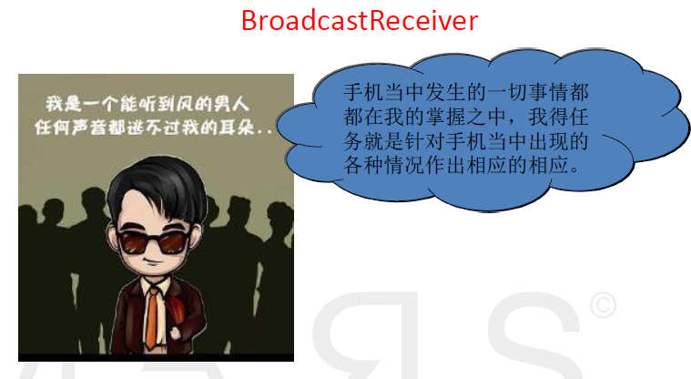
组件（四）
Notes:
是一种在应用程序之间进行传输信息的机制。BroadcastReceiver对发送出来的Broadcast进行过滤并响应。

Slide 7
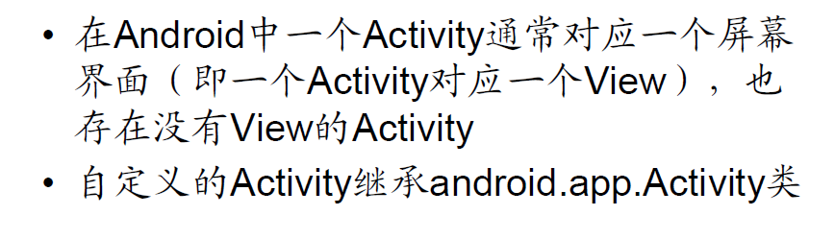
基本概念
Notes:
其实Activity就好比一面墙，我们可以在墙上添加一个壁橱，壁橱的形状、大小、颜色以及放置的位置都由我们自己决定，这个壁橱就好似Android程序中的layout布局管理器。如图我们可以在壁橱上放置任意我们喜欢的东西，各种书籍、花瓶、画、床单、被子等等。这些放置在壁橱上的东西就好似我们前面讲过的UI元素。
落实在Android程序中，隐藏在墙背后我们看不到的东西就是那些java实体类、逻辑控制类、网络连接类等等。
通常一个界面对应一个Activity。
一个Activity不一定对应一个layout。
在Android程序不同界面设计中，如果两个界面风格一样，那么就可以用一个布局layout。

Slide 8
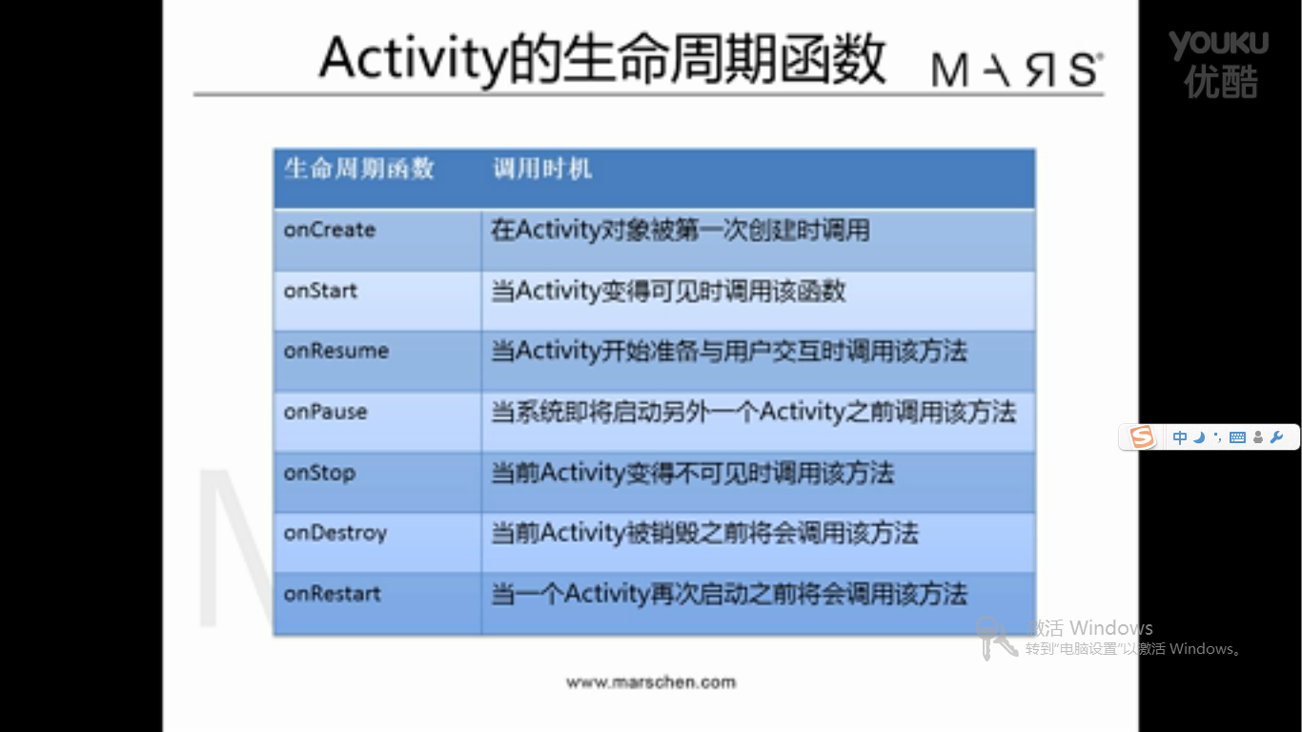
Android生命周期
Notes:
我们同样引用上面的例子把Activity比喻为墙。主人就好似那个Android系统，决定了墙的创建、调用、销毁。这就是墙的整个生命周期。
由此可知生命周期就是，一件物品、软件或者程序从产生到销毁所经历的几个阶段。

Slide 9
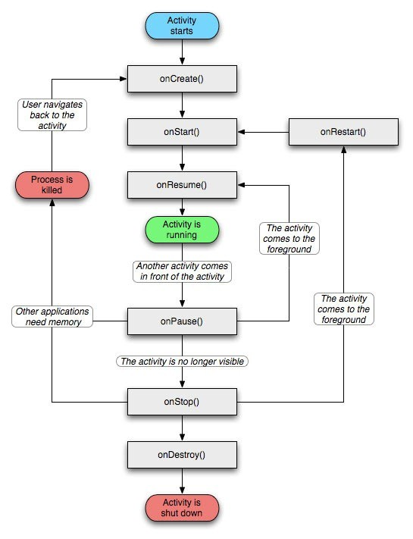
Notes:
从最初调用onCreate(Bundle) 到最终调用onDestroy() 称为完整生命周期 。Activity 会在onCreate() 进行所有“全局”状态的设置，在onDestroy() 中释放所有持有的资源。举个例子，如果它有一个从网络上下载数据的后台线程，那他可能就会在onCreate() 中创建这个线程并在onDestroy() 中停止这个线程
从 activity 调用 onStart() 开始，到调用对应的onStop() 为止称为可见生命周期 。在这段时间内用户可以在屏幕上看到这个activity ，尽管并不一定是在前景也不一定可以和用户交互。在这两个方法之间你可以维护那些activity 在用户显示时所需的资源。举个例子来说，你可以在onStart() 中注册一个IntentReceiver 来监控那些可以对你的UI 产生影响的环境改变，当你的UI 不继续在用户面前显示时你可以在onStop() 中注销这个IntentReceiver 。
每当activity 在用户面前显示或者隐藏时都会调用相应的方法，所以onStart() 和onStop() 方法在整个生命周期中可以多次被调用。
从 activity 调用 onResume() 开始，到调用对应的onPause() 为止称为前景生命周期 ，这段时间activity 处于其他所有activity 的前面，且与用户交互。一个activity 可以经常在resumed 和paused 状态之间转换——例如手机进入休眠时、activity 的结果返回时、新的intent 到来时——所以这两个方法中的代码应该非常的简短。
总结：所有 activity 都应该实现自己的 onCreate(Bundle) 方法来进行初始化设置；大部分还应该实现 onPause() 方法提交数据的修改并且准备终止与用户的交互。

Slide 10
进程生命周期
Android 系统会尽量久的保留应用进程。但是当内存降低时最终还是要移除旧的进程。进程可以基于其中运行的activity 所处的生命周期而分成四种状态:
(1)前景Activity （处于屏幕最上方，用户与之交互的Activity ）被认为是最重要的。如果设备上的内存无法满足它的使用，Kill 此进程只能作为最后的手段。一般来说这个时候设备处于内存paging 状态，为了使用户界面保持响应才会发出这个kill 请求。

Slide 11
进程生命周期
(2)可见Activity （一个对用户可见，但是不在前景的Activity ，比如处在浮动对话框后）被认为是非常重要的，除非为了保证前景Activity 运行，否则不会被kill 。
(3)后台Activity （一个对用户不可见，并处于paused 状态的Activity ）就不再重要了，所以当需要为其它前景的或者可见的Activity 运行而回收内存时系统可以很安全的kill 它们。

Slide 12
进程生命周期
(4)空进程是一个没有运行Activity 或者其他应用组件（比如Service 或者IntentReceiver 类）的进程。当内存开始降低时系统很快就会kill 掉这些进程。因此当你要在Activity 外运行任何的后台操作时，必须在IntentReceiver 或Service 的上下文环境中运行，这样系统才知道需要将你的进程保留而不是kill 。

Slide 13
Activity的生命周期状态转变
运行状态
被另一个Activity 覆盖，不可见
被Dialog或者透明 的Activity覆盖
被重新激活
被覆盖的 Activity返回
停止状态
暂停状态
发生异常
或
其它情况
Activity新实例启动
系统内存不足， 被回收
系统内存严重 不足，被回收
销毁状态

Slide 14
创建Activity
定义一个类，继承Activity
在该类中，复写Activity中的onCreate方法
在AndroidManifest .xml文件当中注册该Activity
1
2
3
Notes:
举例说明，定义2个Activity，讲解配置文件，默认启动Activity

Slide 15
启动与关闭一个Activity的方法
生成一个意图对象Intent
调用setClass方法设置所要启动的Activity
调用startActivity方法启动Activity
1
2
3
关闭Activity使用finish方法
Notes:
Context是一个类，activity是context类的子类，就是说，所有的Activity对象都可向上转型为Context

Slide 16
按钮事件处理
秉承Java GUI事件处理方式（事件、事件源、事件处理者）
三种方式
(1)实现接口(OnClickListener onClick(View v) v.getId()获取事件源)
(2)内部类
(3)匿名类

Slide 17
课堂实践：
界面上放置2个按钮和一个文本框，点击第一个按钮显示自己的基本信息（学号、姓名、爱好），点击第二个按钮显示系统当前时间。要求对2个按钮的监听采用两种方法实现（内部类、匿名类做监听器）

Slide 18
案例
定义两个Activity，第一个Activity中有个标签，标签的内容为“第一个Activity”，还有一个Button, Button显示的内容为“启动第二个Activity”,第二个Activity有一个标签，标签内容为“第二个Activity”，还有一个Button, Button显示的内容为“返回第一个Activity”。在两个Activity中分别都重写了Activity的7个回调函数，在每个回调函数中用System.out输出如下内容：“当前Activity的名字：所在函数的名字”
用logCat调试工具输出查看结果，思考各回调函数的执行时机。

Slide 19
案例步骤
有两个Activity：ActivityMain和ActivitySub。
ActivityMain为首次进行的Activity；
使用单击按钮来实现两个Activity的相互跳转；
使用Intent对象实现两个Activity之间的数据传递；
在标题栏显示当前信息。
项目
项目名为：Activity_Intent
包名为：cn.com.sgmsc.Activity_Intent
ActivityMain的布局文件为：main.xml
ActivityMain的java代码文件为：ActivityMain.java
ActivitySub的布局文件为：subactivity.xml
ActivitySub的java代码文件为：ActivitySub.java

Slide 20
Android 应用程序生命周期
生命周期函数调用举例之一
有两个界面Activity A和Activity B。
先启动第一个界面Activity A，方法回调的次序是：
Activity A不关闭，跳转第二个Activity B，方法回调的次序是：
onCreate(A)
onStart(A)
onResume(A)
onSaveInstanceState(A)
onPause(A)
onCreate(B)
onStart(B)
onResume(B)
onStop(A)

Slide 21
生命周期函数调用举例之二
在点击back回到第一个界面，这时方法回调的次序是：
在点击Exit退出应用时，方法回调的次序是：
onPause(B)
onActivityforResult(A)
onRestart(A)
onStart(A)
onResume(A)
onStop(B)
onDestroy(B)
onPause(A)
onStop(A)
onDestroy(A)

Slide 22
Activity全屏显示-主题控制
去掉ActionBar

Slide 23
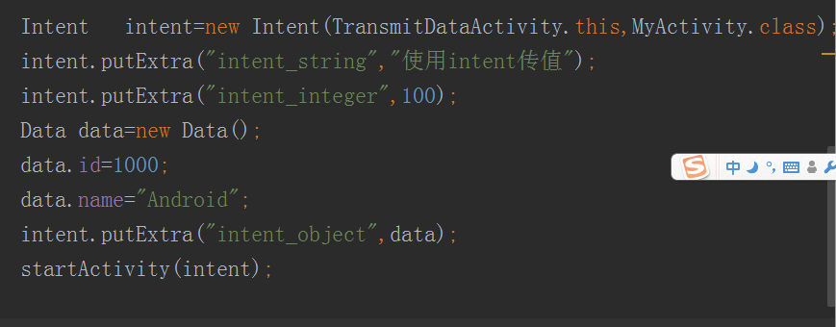
传值到目标页

Slide 24
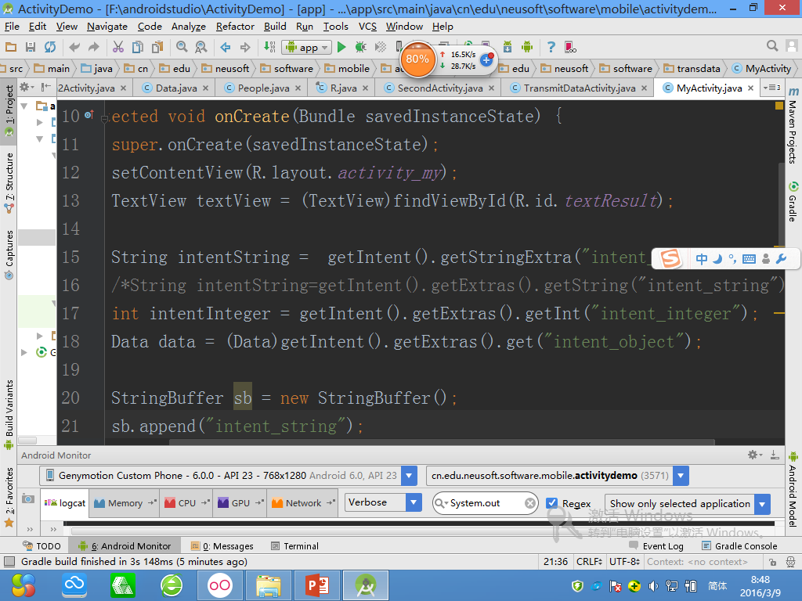
目标页获取传过的值

Slide 25
课堂实践
定义一个学生类，包括学号、姓名、性别、爱好属性
实例化一个学生类对象，对象的基本属性值为自己的实际信息
定义两个Activity,在第一个Activity中显示自己的学号，点击跳转按钮，跳到第二个Activity中
在第二个Activity中显示自己的所有基本信息

Slide 26
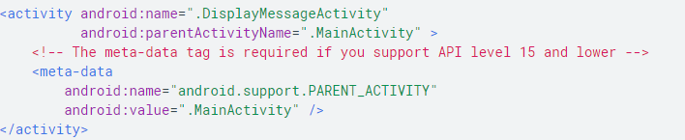
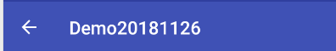
添加向上导航
在 AndroidManifest.xml 文件中声明哪个 Activity 是逻辑父项。

Slide 27
简介-meta是什么
meta-data是应用的清单文件AndroidManifest.xml中application,activity,activity-alias,provider,receiver,service下的子标签
如果你想给某个组件添加meta-data，那么meta-data必须定义在其组件申明内。
Notes:
直译为“元数据”，该标签可为<activity>、<activity-alias>、<application>、<provider>、<receiver>、<service>等组件提供附加数据项。组件元素可以包含任意数量的<meta-data>子元素。系统将meta-data配置的数据存储于一个Bundle对象中，可以通过PackageItemInfo.metaData字段获取。

Slide 28
registerForActivityResult

Slide 29
使用
registerForActivityResult() API，用于注册后果回调。
registerForActivityResult() 接受 ActivityResultContract 和 ActivityResultCallback 作为参数，并返回 ActivityResultLauncher，用来启动另一个 activity
ActivityResultContract 定义生成后果所需的输出类型以及后果的输入类型。这些 API 可为拍照和申请权限等根本 intent 操作提供默认协定，同时还能够创立自定义协定。
ActivityResultCallback 是接口，带有 onActivityResult() 方法，可接受 ActivityResultContract 中定义的输入类型的对象

Slide 30
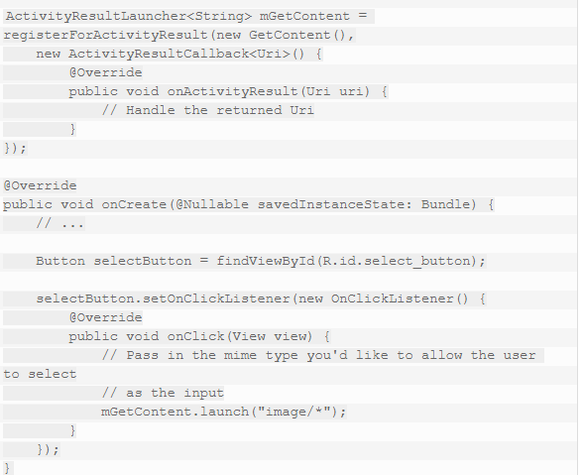
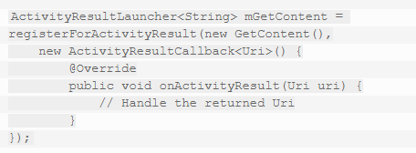
代码实现

Slide 31
带返回值的Activity跳转
Activity 中还有一个启动活动的方法startActivityForResult()，该方法期望在活动销毁的时候能够返回一个结果给上一个活动。
该方法接收两个参数，第一个参数还是Intent，第二个参数是请求码，用于在之后的回调中判断数据的来源。

Slide 32
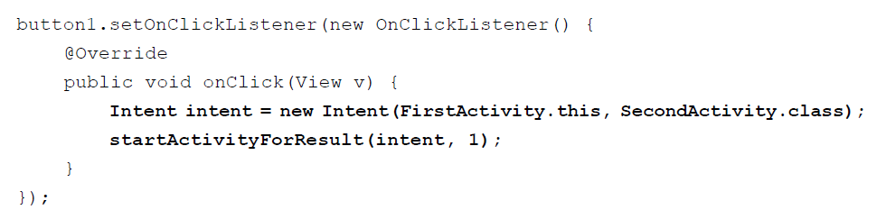
例：FirstActivity 中按钮的点击事件

Slide 33
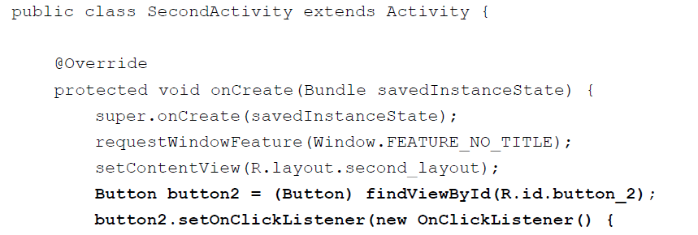
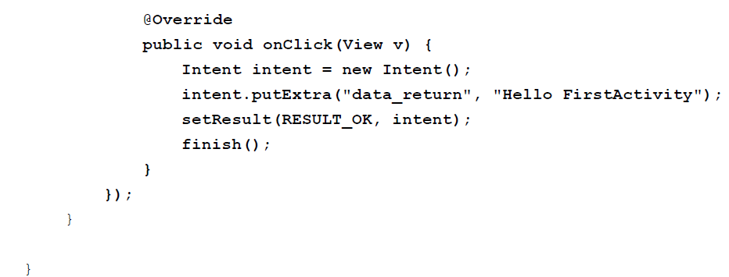
SecondActivity

Slide 34
setResult()方法
接收两个参数， 第一个参数用于向上一个活动返回处理结果， 一般只使用RESULT_OK 或
RESULT_CANCELED 这两个值，第二个参数则是把带有数据的Intent 传递回去，然后调用了finish()方法来销毁当前活动。由于使用startActivityForResult()方法来启动SecondActivity 的，在SecondActivity
被销毁之后会回调上一个活动的onActivityResult()方法，因此我们需要在FirstActivity 中重写这个方法来得到返回的数据

Slide 35
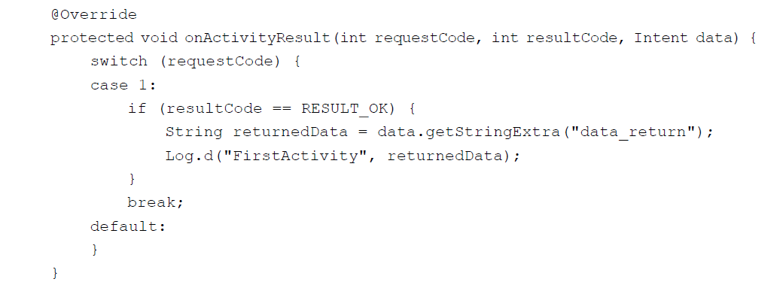
onActivityResult方法

Slide 36
onActivityResult()
方法带有三个参数，第一个参数requestCode，即我们在启动活动时传入的请求码。第二个参数resultCode，即我们在返回数据时传入的处理结果。第三个参数data，即携带着返回数据的Intent。
Notes:
由于在一个活动中有可能调用startActivityForResult()方法去启动很多不同的活动，每一个活动返回的数据都会回调到onActivityResult()这个方法中，因此我们首先要做的就是通过检查requestCode 的值来判断数据来源。确定数据是从SecondActivity 返回的之后，我们再通过resultCode 的值来判断处理结果是否成功。最后从
data 中取值并打印出来，这样就完成了向上一个活动返回数据的工作。

Slide 37
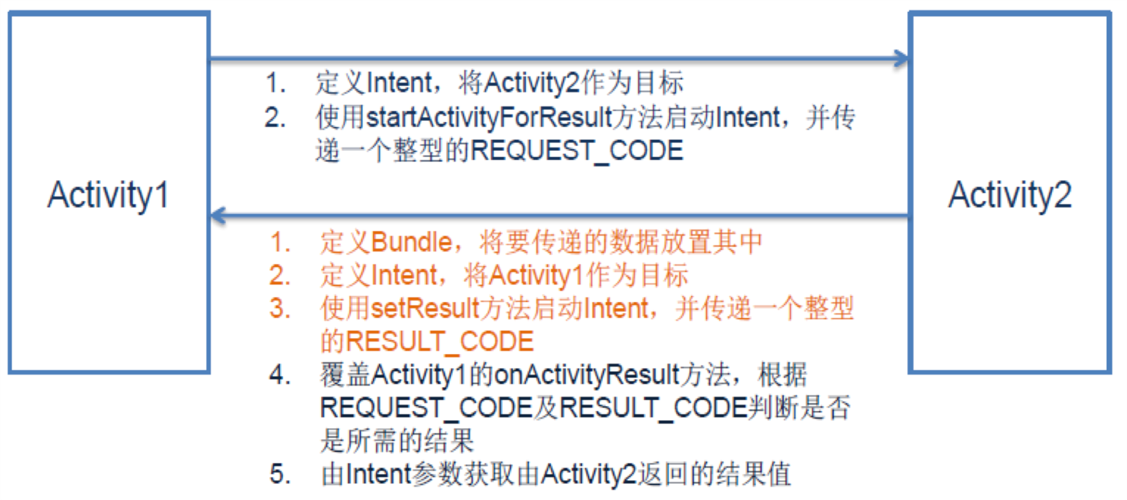
总结

Slide 38
课后作业
1.在主页面上放置2个按钮和一个标签：点击第一个按钮跳到第二个页面，点击第二个页面的返回按扭时返回“Hello 主页,I am 第二页”。点击第二个按钮跳到第三个页面，点击第三个页面的返回按扭时返回“Hello 主页,I am 第三页”，返回信息通过logcat查看
2.在主页上显示个人的基本信息，点击按钮跳到第二页，把主页的个人信息传递到第二页并显示到文本框上。
3.编写程序测试Activity生命周期几个主要函数执行时机

Slide 39
扩展知识：随时随地退出程序
需要用一个专门的集合类对所有的活动进行管理。
新建一个BaseActivity 继承自
Activity，然后在BaseActivity 中重写onCreate()方法，知晓当前所在Activity

Slide 40
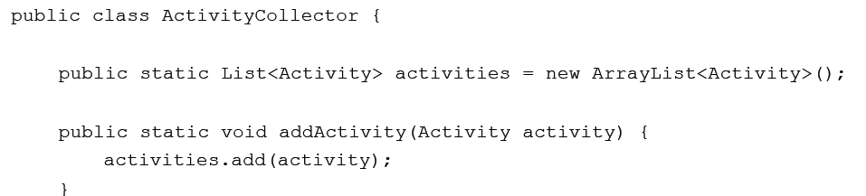
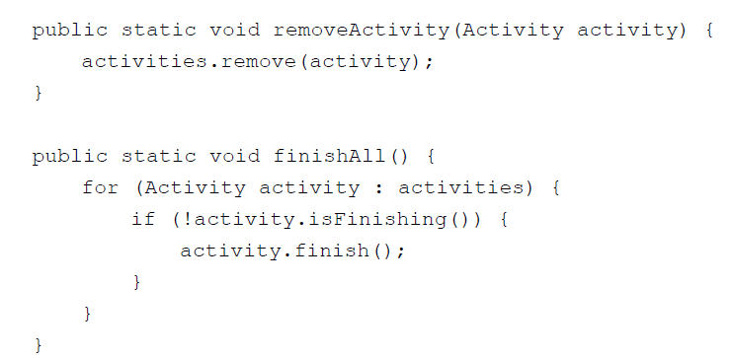
ActivityCollector 类作为活动管理器

Slide 41
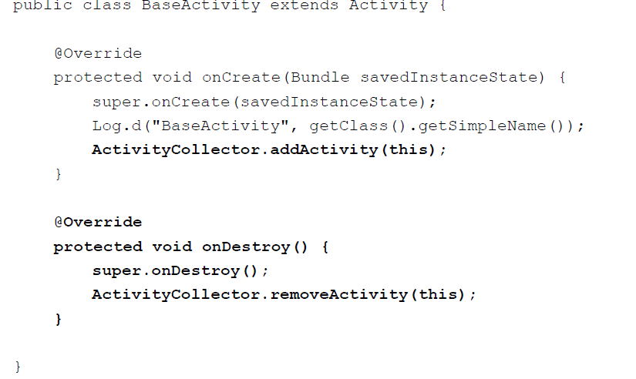
修改BaseActivity
若想退出程序，只需要调用ActivityCollector.finishAll()方法就可以了。

